Slide 1

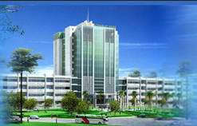
HCMC University of Technology and Education
Faculty of Electrical & Electronic Engineering
IMAGE PROCESSING
Chapter 2:
Fundamentals
Assoc. Prof. Nguyen Thanh Hai, PhD
1
Notes:
1

Slide 2
NỘI DUNG
1. Đọc và hiển thị ảnh
2. Chuyển đổi ảnh màu sang ảnh xám
3. Định dạng và lưu ảnh
4. Phân tích thành phần trong ảnh màu
5. Bài tập và hướng dẫn

Slide 3
ĐỌC VÀ HIỂN THỊ ẢNH
Trong Matlab dùng lệnh imread(‘filename’, ‘format’) đọc ảnh vào một biến.
A = imread('rice.png');
B = imread('cameraman.tif');
C = imread('trees.tif');
Để hiển thị ảnh dùng lệnh imshow(a)
imshow(A);
imshow(B);
imshow(C);

Slide 4
ĐỌC VÀ HIỂN THỊ ẢNH
Để hiển thị nhiều ảnh trên cùng một cửa sổ dùng lệnh:
figure;
subplot(1,3,1);
imshow(A);
subplot(1,3,2);
imshow(B);
subplot(1,3,3);
imshow(C);

Slide 5
ĐỌC VÀ HIỂN THỊ ẢNH
Để hiển thị thông tin của ảnh dùng lệnh:
size(A);% kich thước ảnh A
whos A; % thông số ảnh A
info = imfinfo(A); % thông số ảnh A
Lưu ảnh dùng lệnh imwrite(A,filename)
imwrite(A,‘C:\Desktop\A_gray.tif'); % lưu ảnh A dạng tif
imwrite(A,'C:\Desktop\A_gray.png'); % lưu ảnh A dạng png
imwrite(A,'C:\Desktop\A_gray.jpg');% lưu ảnh A dạng jpg

Slide 6
ĐỌC VÀ HIỂN THỊ ẢNH
Thay đổi kích thước ảnh dùng lệnh:
B = imresize(A,scale)
B = imresize(A,[numrows numcols])
Ví dụ:
A=imread('peppers.png');
A_256=imresize(A,0.5); % thay đổi kích thước ảnh A với tỷ lệ 0.5
A_128=imresize(A,[128 128]); % thay đổi kích thước ảnh A với kích thước mới là 128x128

Slide 7
ĐỌC VÀ HIỂN THỊ ẢNH
Ví dụ: Thay đổi độ kích thước của ảnh:
f=imread('cameraman.tif');
f128=imresize(f, [128 128]);
f64=imresize(f, [64 64]);
f32=imresize(f, [32 32]);
subplot(2,2,1)
imshow(f)
xlabel('(a)')
subplot(2,2,2)
imshow(f128,'InitialMagnification','fit')
xlabel('(b)')
subplot(2,2,3)
imshow(f64,'InitialMagnification','fit')
xlabel('(c)')
subplot(2,2,4)
imshow(f32,'InitialMagnification','fit')
xlabel('(d)')
Ảnh với các kích thước khác nhau: (a) 256x256; (b) 128x128; (c) 64x64; (d) 32x32

Slide 8
ĐỌC VÀ HIỂN THỊ ẢNH
Chuyển đổi ảnh màu RGB sang ảnh gray, binary và index:
f=imread('peppers.png');
fg=rgb2gray(f);
fi=rgb2ind(f,256);
fb=im2bw(f);
subplot(2,2,1)
imshow(f)
xlabel('(a)')
subplot(2,2,2)
imshow(fg)
xlabel('(b)')
subplot(2,2,3)
imshow(fi)
xlabel('(c)')
subplot(2,2,4)
imshow(fb)
xlabel('(d)')
Các loại ảnh khác nhau: (a) Ảnh màu RGB; (b) Ảnh gray; (c) Ảnh index; (d) Ảnh Binary

Slide 9
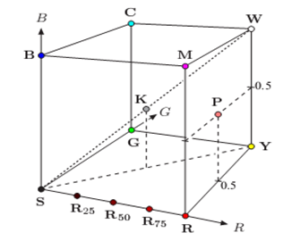
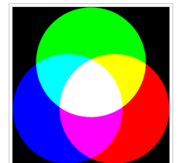
PHÂN TÍCH THÀNH PHẦN TRONG ẢNH MÀU
MÔ HÌNH RGB
- Mô hình RGB biểu diễn màu như một điểm trong hình hộp đơn vị RGB, màu đen có tọa độ (0 0 0) và màu trắng là (1 1 1)

Slide 10
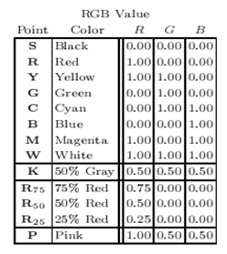
PHÂN TÍCH THÀNH PHẦN TRONG ẢNH MÀU
MÔ HÌNH RGB
- 8 bit cho mỗi màu cơ bản thì màu đen là (0 0 0) và màu trắng là (255 255 255). Tổng cộng 24 bit cho 3 màu cơ bản.

Slide 11
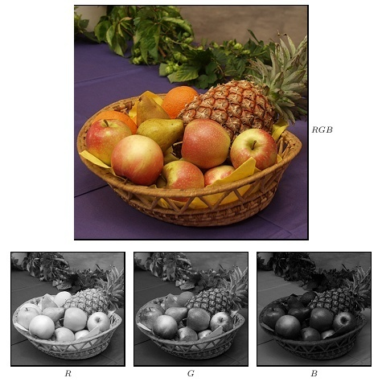
PHÂN TÍCH THÀNH PHẦN TRONG ẢNH MÀU
MÔ HÌNH RGB
Để phân tích 3 thành phần trong ảnh màu theo mô hình RGB dùng các lệnh như ví dụ sau:
a = imread('color.png');
R = a(:,:,1); % ảnh xám thành phần R
G = a(:,:,2); % ảnh xám thành phần G
B = a(:,:,3); % ảnh xám thành phần B

Slide 12
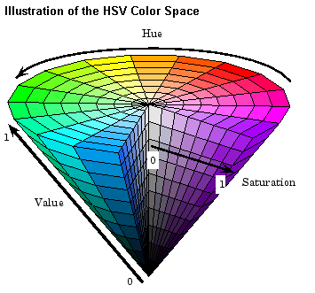
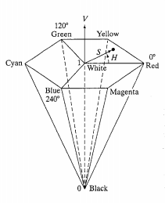
PHÂN TÍCH THÀNH PHẦN TRONG ẢNH MÀU
MÔ HÌNH HSV
Không gian màu H (Hue, màu sắc), S (Saturation, bão hòa), V (Value) không dùng các màu cơ bản.

Slide 13
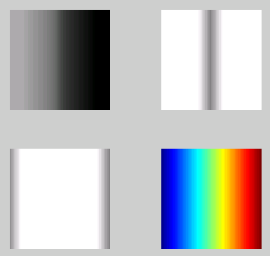
PHÂN TÍCH THÀNH PHẦN TRONG ẢNH MÀU
MÔ HÌNH HSV
Để phân tích 3 thành phần trong ảnh màu theo mô hình HSV dùng các lệnh như ví dụ sau:
RGB=reshape(ones(64,1)*reshape(jet(64),1,192),[64,64,3]);
HSV=rgb2hsv(RGB); % chuyển ảnh RGB sang ảnh HSV
H=HSV(:,:,1); % ảnh thành phần H
S=HSV(:,:,2); % ảnh thành phần S
V=HSV(:,:,3); % ảnh thành phần V
subplot(2,2,1), imshow(H)
subplot(2,2,2), imshow(S)
subplot(2,2,3), imshow(V)
subplot(2,2,4), imshow(RGB)

Slide 14
BÀI TẬP
Thực hiện nhận biết màu sắc của đối tượng được cho trong tập dữ liệu.
Tạo giao diện cho Matlab thực hiện các lệnh cơ bản
Hướng dẫn:
Phân tích các thành phần RGB hoặc HSV của màu sắc đối tượng cần nhận dạng.
Chọn ngưỡng cho từng thành phần màu.
Xác định màu đối tượng dựa vào ngưỡng.
Xuất kết quả
Tham khảo file hướng dẫn tạo giao diện trên Matlab.

Slide 15
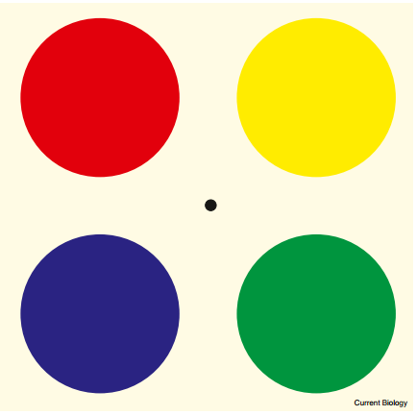

BÀI TẬP
Chương trình mẫu nhận dạng màu đỏ
clear all;
close all;
a = imread('color.png');
imshow(a);
R = a(:,:,1);
G = a(:,:,2);
B = a(:,:,3);
[m,n] = size(R);
for i = 1:m
for j = 1:n
if ((R(i,j) > 180)&&(G(i,j) < 20)&&(B(i,j) < 20))%red
b(i,j) = 1;%đối tượng màu đỏ sẽ thành màu trắng
else
b(i,j) = 0;%đối tượng khác sẽ thành màu đen
end
end
end
figure, imshow(b);

